Slide 1
基于可重构技术的大学物理
X射线能谱测量实验系统
核探测与核电子学国家重点实验室
中国科学技术大学近代物理系
报告人： 殷伟刚
导 师：金革教授

Slide 2
内容摘要
1
设计背景
2
总体框架
3
硬件结构
4
软件设计
5
测试与应用
6
总结与延伸

Slide 3
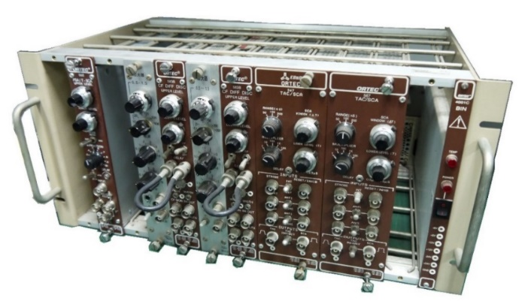
基于可重构技术的大学物理X射线能谱测量实验系统
设计背景
大学核与粒子物理物理实验是培养粒子物理人才的重要手段
—X射线能谱测量实验是其中的代表性实验
老式的实验教学仪器越来越不能满足现代实验教学的要求
—系统复杂、体积巨大、操作繁琐
—不能反映当前粒子探测及数据处理技术的最新发展
实验教学仪器系统亟需升级换代

Slide 4
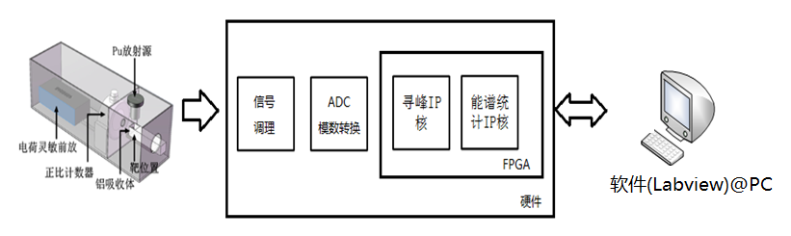
总体结构
基于可重构技术的大学物理X射线能谱测量实验系统
放射源 (信号产生)
—Pu放射源照射金属靶产生特征X射线
—正比计数器探测后，经电荷灵敏前放放大输出
硬件部分(数据采集)
—由本套系统硬件部分完成信号采集，得到特征X射线的能谱数据
软件部分(测量控制与数据处理）
—软件部分实现对硬件的控制，以及数据显示、处理等功能

Slide 5
硬件结构
基于可重构技术的大学物理X射线能谱测量实验系统
模拟信号调理
模数转换
数字信号处理
极零
相消
寻峰
滤波
成形
能谱
累积
放大

Slide 6
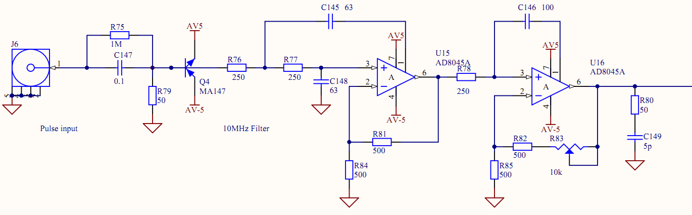
模拟信号调理
基于可重构技术的大学物理X射线能谱测量实验系统
模拟信号调理
—极零相消
—二阶S-K滤波、一阶的积分放大电路
—对信号进行滤波成形（提高信噪比）并进行适当放大以匹配ADC动态范围

Slide 7
数字信号处理(寻峰)
基于可重构技术的大学物理X射线能谱测量实验系统

Slide 8
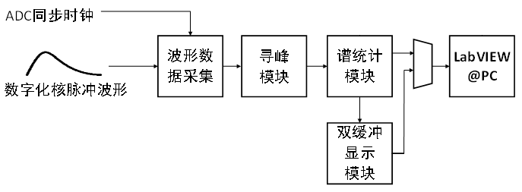
数字信号处理(能谱累积)
基于可重构技术的大学物理X射线能谱测量实验系统
谱统计
模块
USB
双缓冲显示
模块

Slide 9
软件结构
基于可重构技术的大学物理X射线能谱测量实验系统
接口驱动函数
虚拟仪器
实验教学软件系统
参数
设置
多道
分析仪
数据
处理
数据
读取
实验
帮助
基于Labview
测量
控制

Slide 10
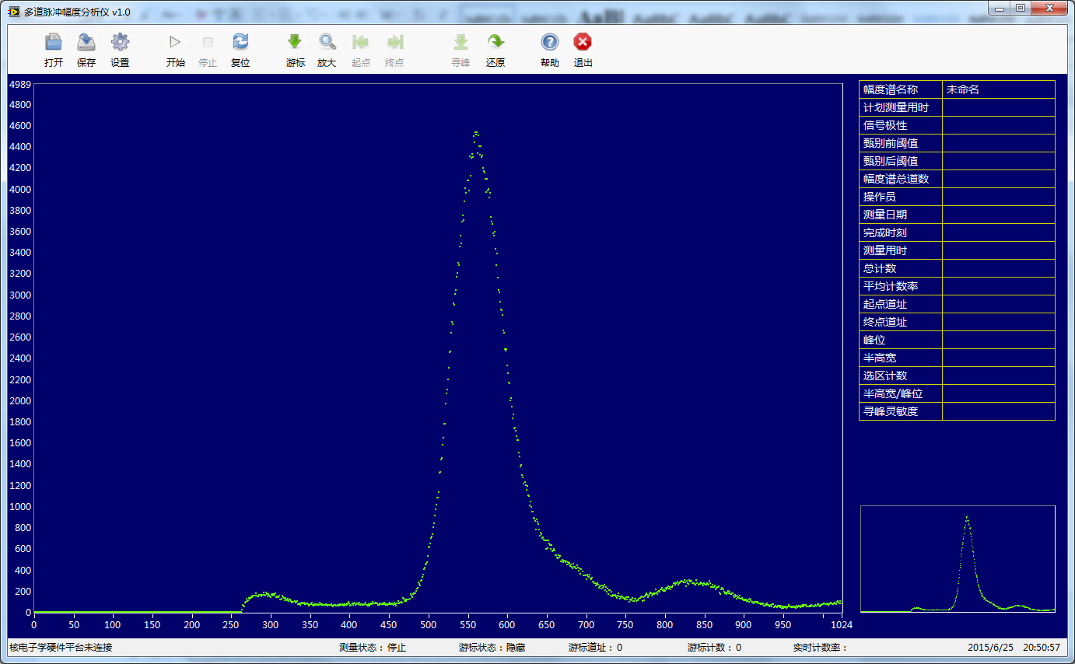
虚拟仪器
基于可重构技术的大学物理X射线能谱测量实验系统
多道分析仪用户界面（图中为Zn的特征X射线能谱）

Slide 11
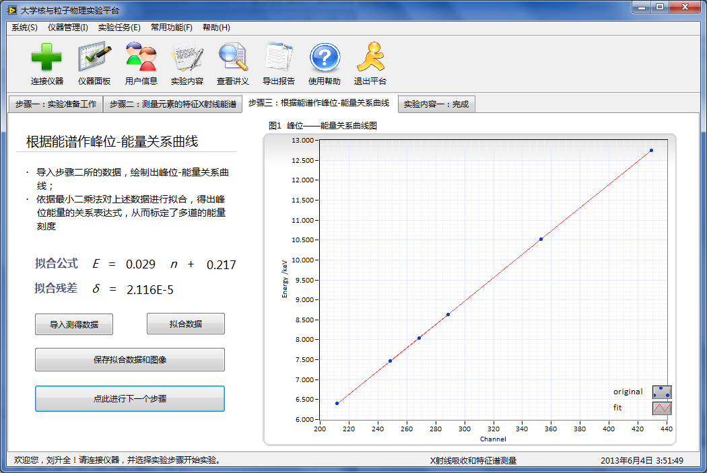
实验向导与数据处理
基于可重构技术的大学物理X射线能谱测量实验系统
实验数据处理（图中为多道能量标定）

Slide 12
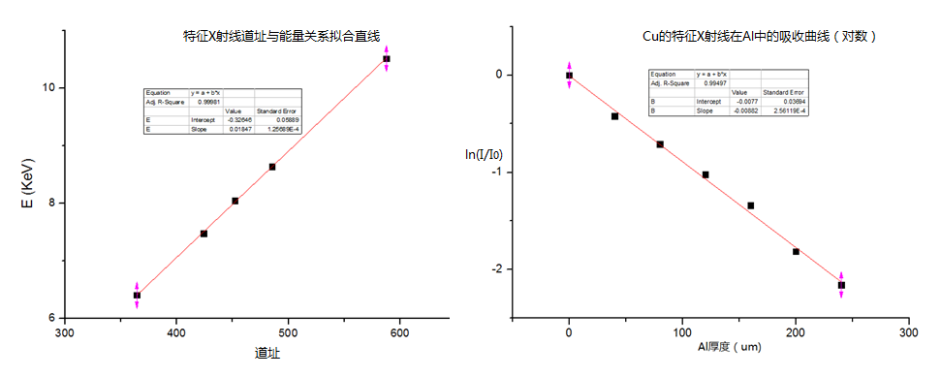
测试
基于可重构技术的大学物理X射线能谱测量实验系统
实测数据拟合结果（相关系数均大于0.99）
在使用滑移脉冲发生器对ADC非线性进行修正后，其精度还将得到进一步提高

Slide 13
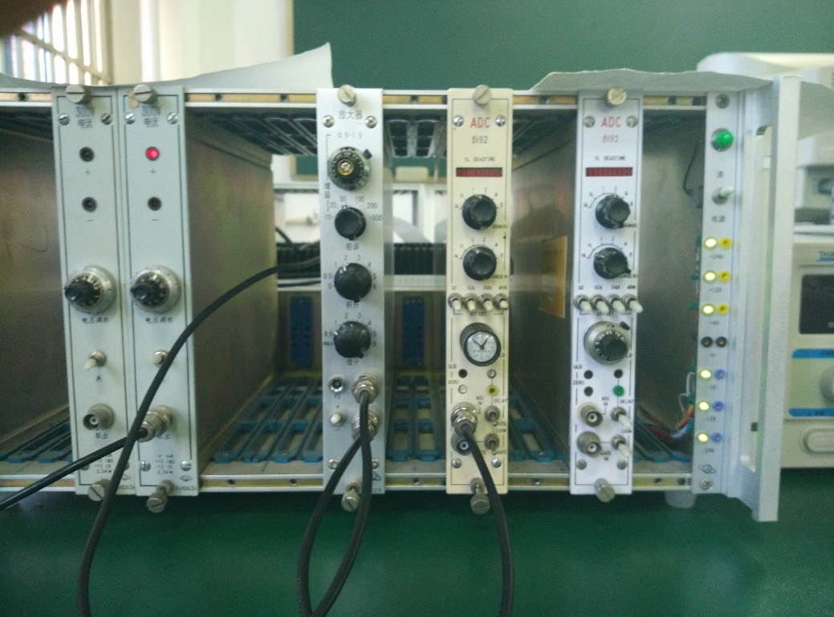
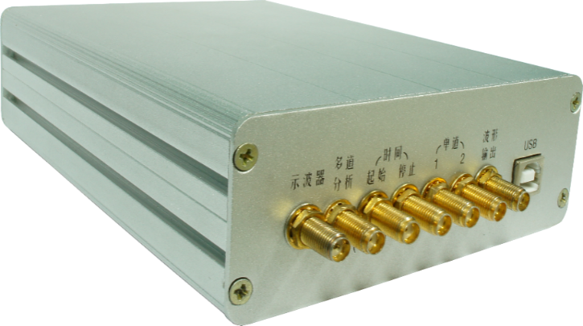
应用
基于可重构技术的大学物理X射线能谱测量实验系统

Slide 14
总结
基于可重构技术的大学物理X射线能谱测量实验系统
教学效能大幅提升
经过长期使用本套系统有以下优点：
测量精度高，能够很好地反应物理规律
体积小、操作简单、可靠性强、故障率低
功能强大，设计先进，能够反映最新的技术手段

Slide 15
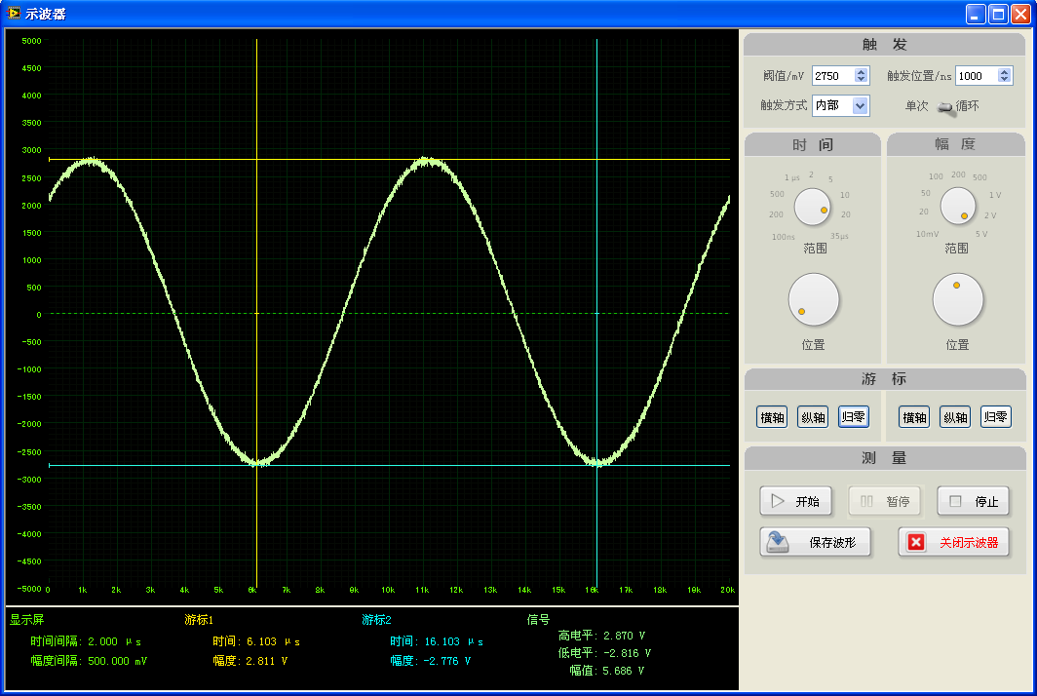
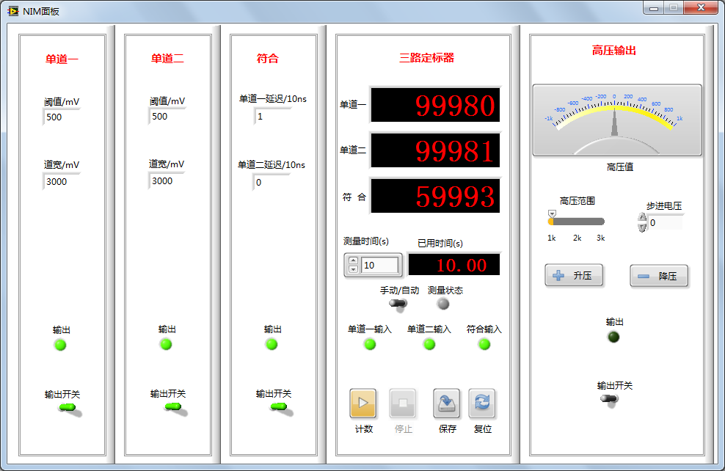
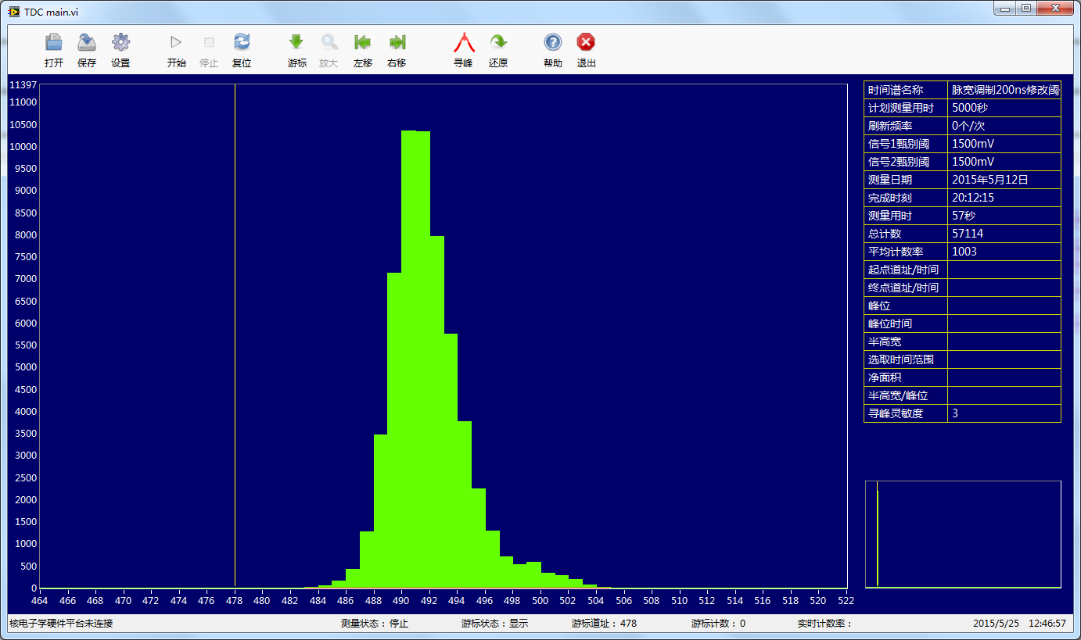
拓展（可重构的应用）
基于可重构技术的大学物理X射线能谱测量实验系统
本套系统基于可重构的理念设计
采用模块化设计，通用性极强
根据实验需求，通过更换前段信号输入通道，调用FPGA内部的不同IP core，可以配置成不同的实验系统
—示波器、单道、定标器、时间多道、任意波形发生器等等，几乎
能够满足所有核与粒子物理实验的需求

Slide 16
进一步的工作
基于可重构技术的大学物理X射线能谱测量实验系统
利用波形发生功能完成虚拟核仿真信号源的设计
—替代有安全隐患的放射源和探测器系统
完善网络数据库系统
—实现实验教学管理的一体化
丰富功能库
—满足更多的物理实验需求

Slide 17
敬请批评指正，谢谢！

